Slide 1
2020-겨울학기 모바일 프로그래밍 10주차 과제
1416163 이소영

Slide 2
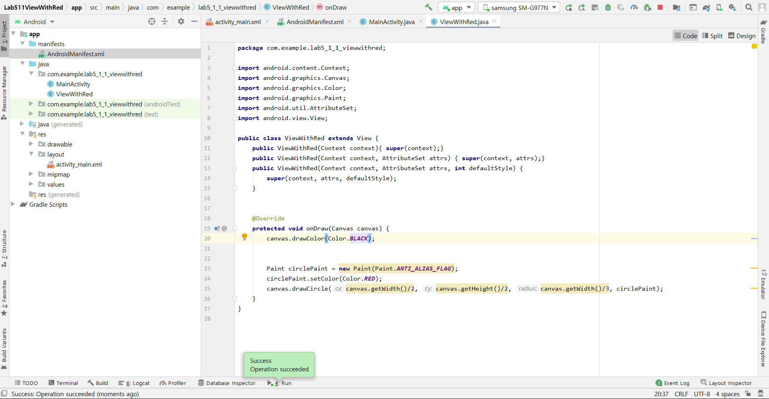
Lab5-1-1
(2020-겨울학기) 모바일 프로그래밍
1416163 이소영

Slide 3
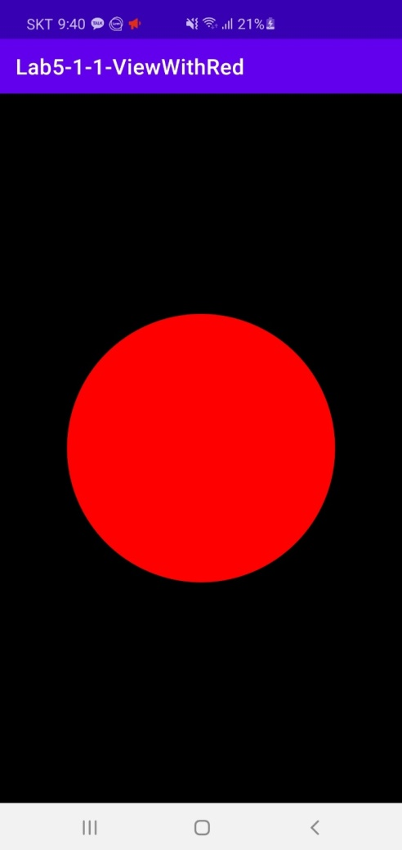
Lab5-1-1
(2020-겨울학기) 모바일 프로그래밍
1416163 이소영

Slide 4
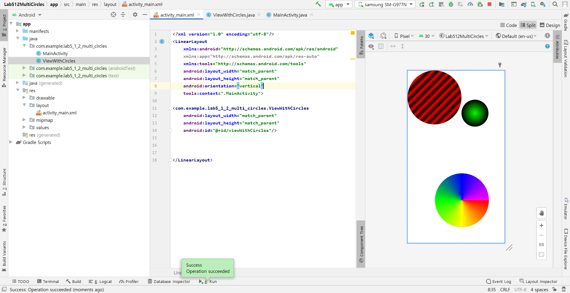
Lab5-1-2
(2020-겨울학기) 모바일 프로그래밍
1416163 이소영

Slide 5
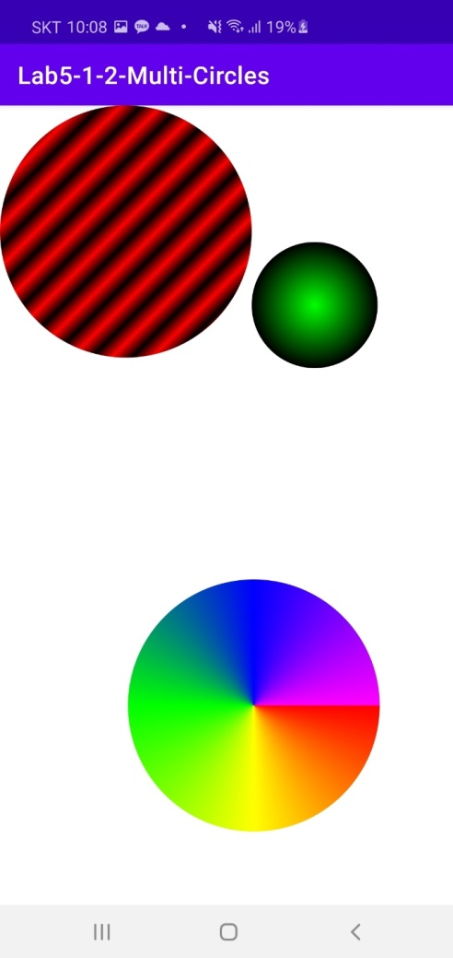
Lab5-1-2
(2020-겨울학기) 모바일 프로그래밍
1416163 이소영

Slide 6
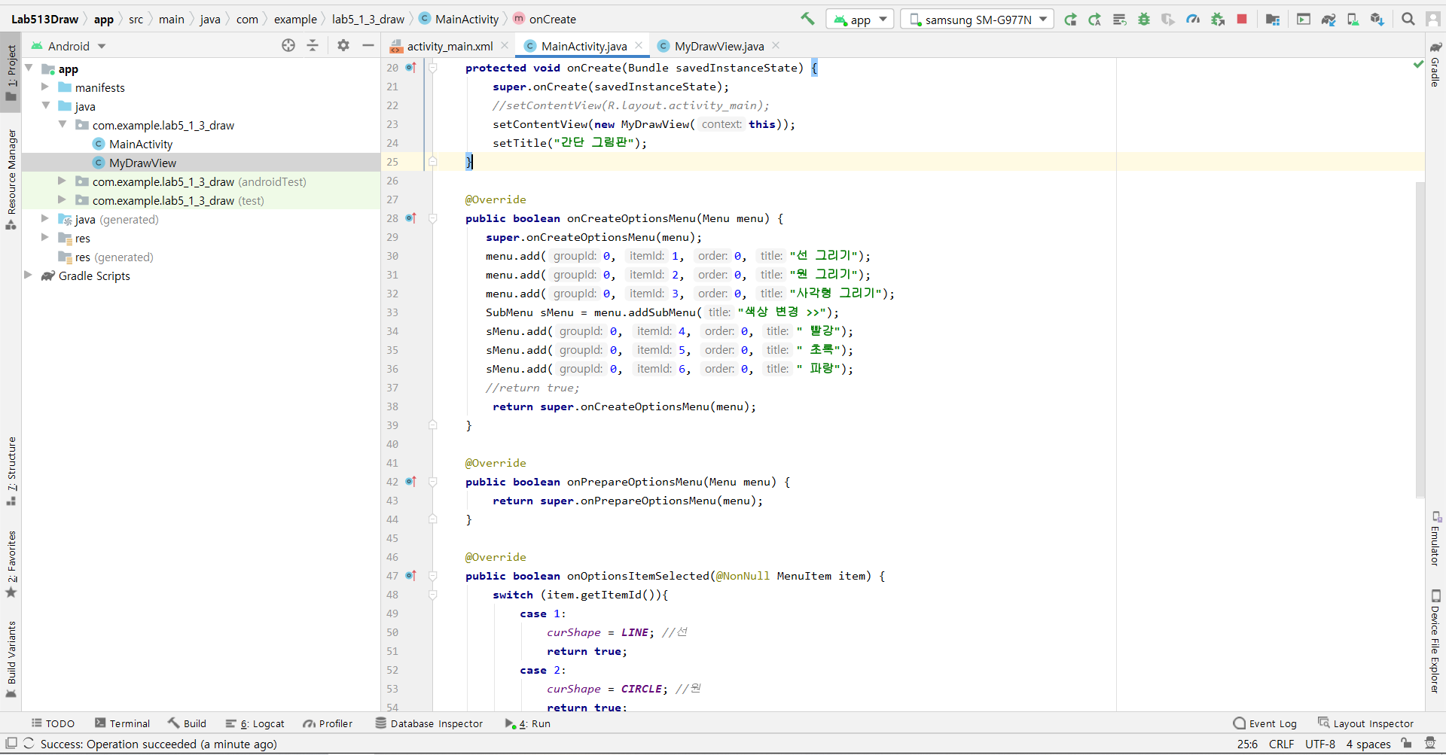
Lab5-1-3
(2020-겨울학기) 모바일 프로그래밍
1416163 이소영

Slide 7
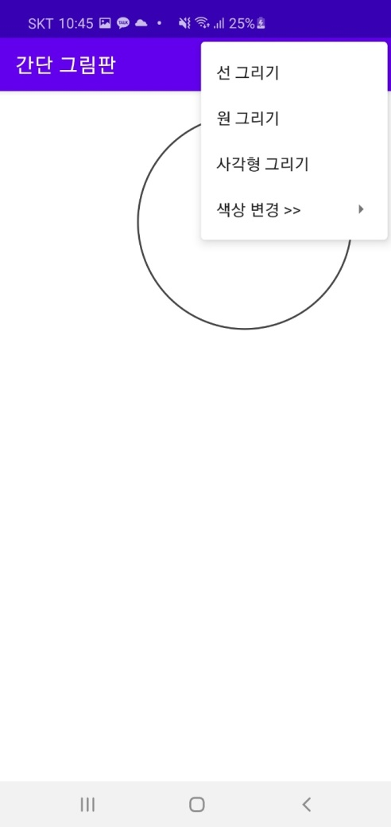
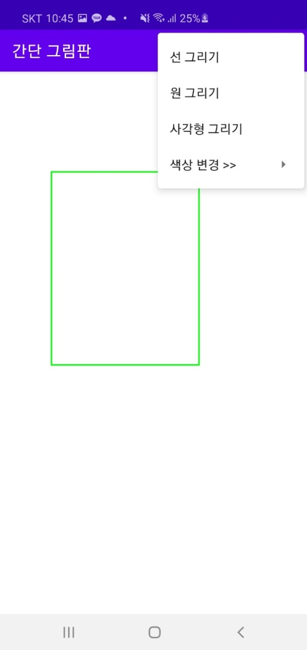
Lab5-1-3
(2020-겨울학기) 모바일 프로그래밍
1416163 이소영

Slide 8
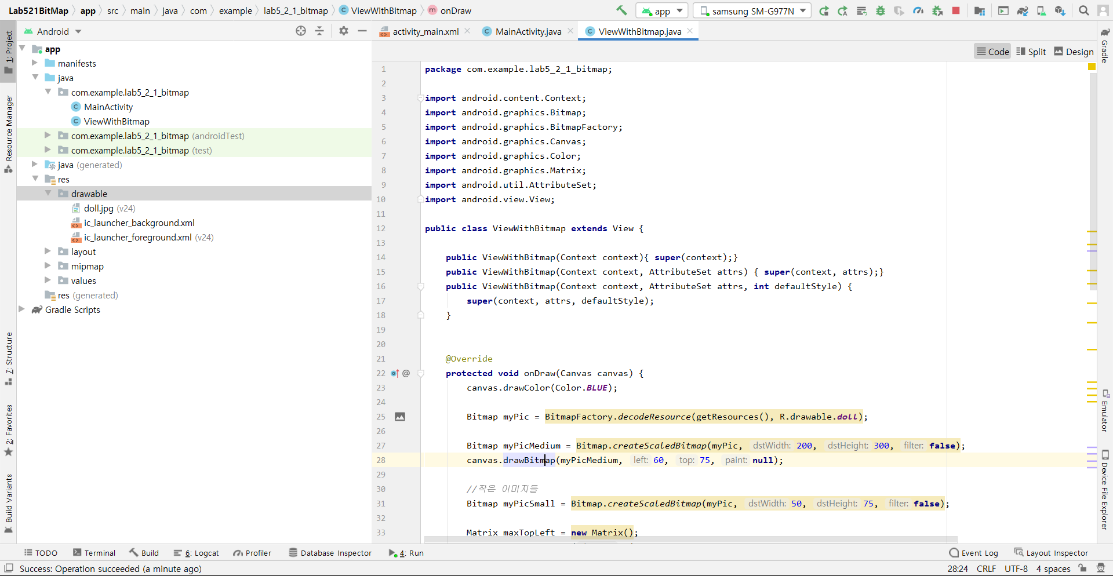
Lab5-2-1
(2020-겨울학기) 모바일 프로그래밍
1416163 이소영

Slide 9
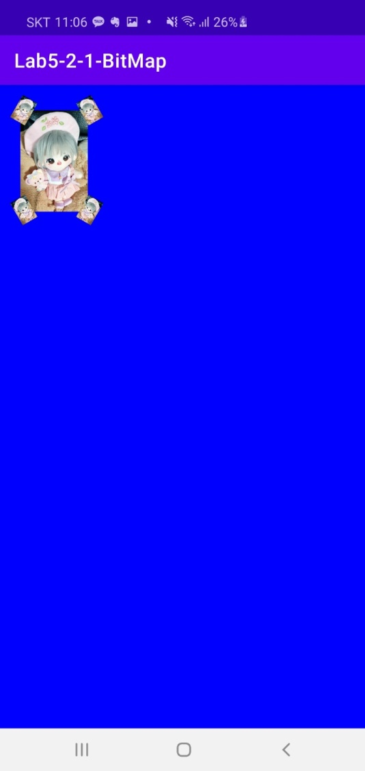
Lab5-2-1
(2020-겨울학기) 모바일 프로그래밍
1416163 이소영

